Slide 1
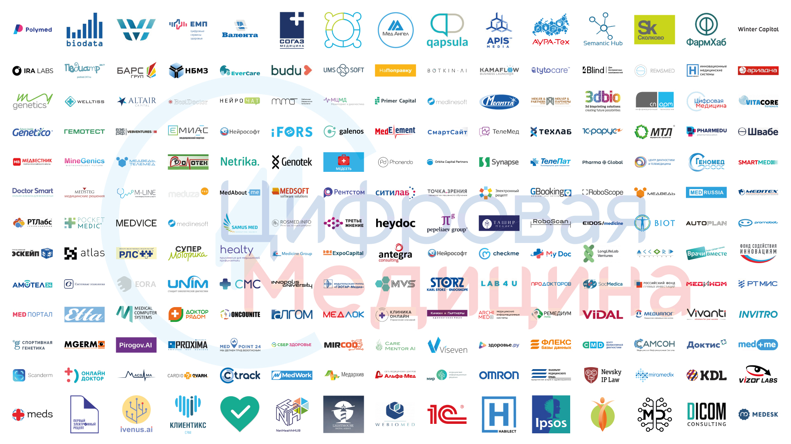

Slide 2
Структура холдинга
Экосистема цифровой медицины
1
2
3
4
4
5
5
6
6
Карта рынка
компаний
Карта рынка гаджетов
Глоссарий цифровой медицины
Лица цифровой медицины
Аналитика
Образование
Новости рынка
Календарь мероприятий
Юридический FAQ
Каталог компаний в направлении цифровизации здравоохране-ния
Самая полная база устройств для мониторинга здоровья
Единая терминологи-ческая база по основным определениям и терминам в отрасли
Биографии и публикации ведущих экспертов в отрасли
Аналитические отчеты по сегментам рынка, компаниям и решениям
Курсы для главных врачей, организаторов здравоохранения и технологических компаний
Свежая и актуальная информация о новинках в медицине и о событиях на рынке
Информация о предстоящих мероприятиях в отрасли
Ответы на вопросы, касающиеся цифровой медицины
Как с нами сотрудничать? – Напиши на zelenskiy@evercare.ru

Slide 3
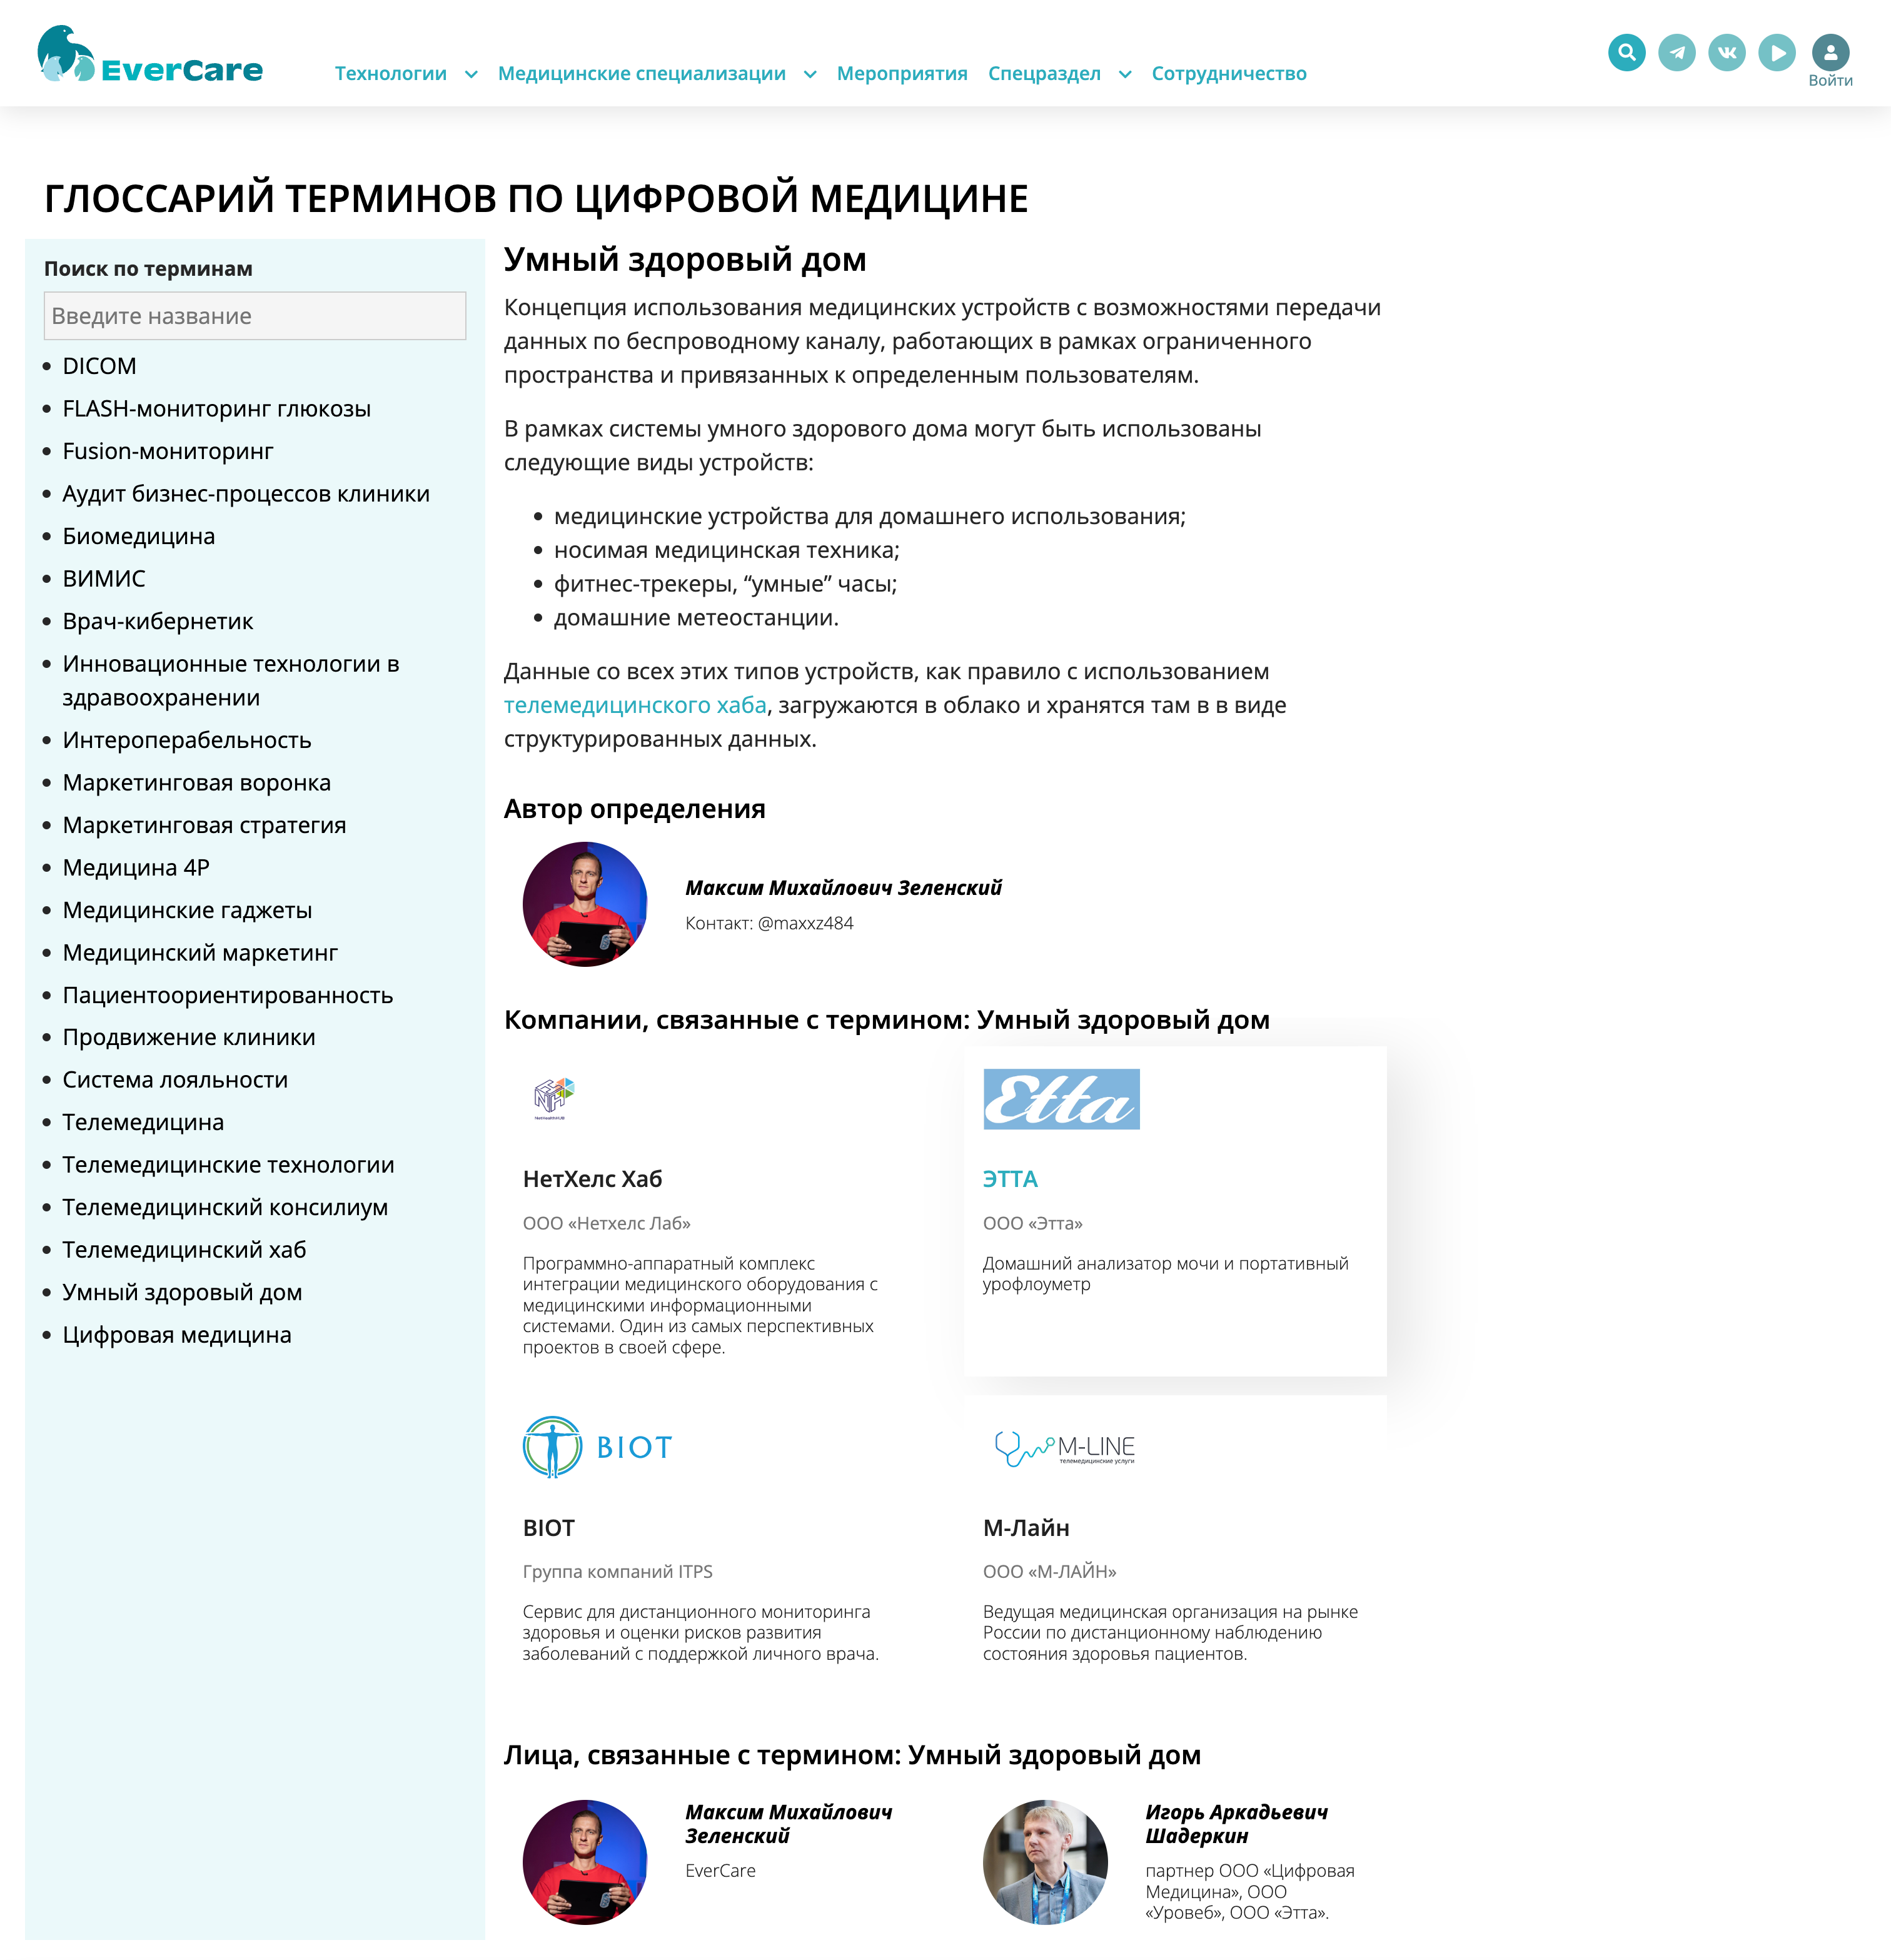
Глоссарий терминов
Как принять участие? – Напиши на zelenskiy@evercare.ru

Slide 4
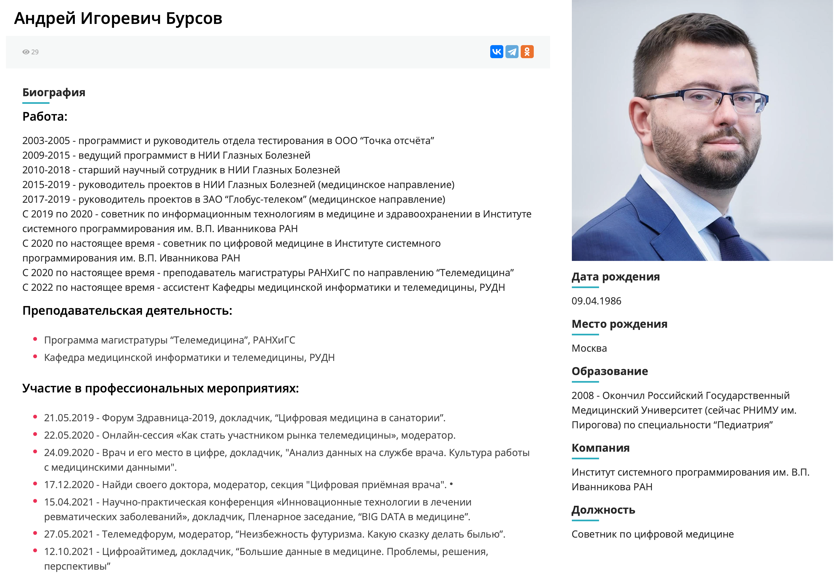
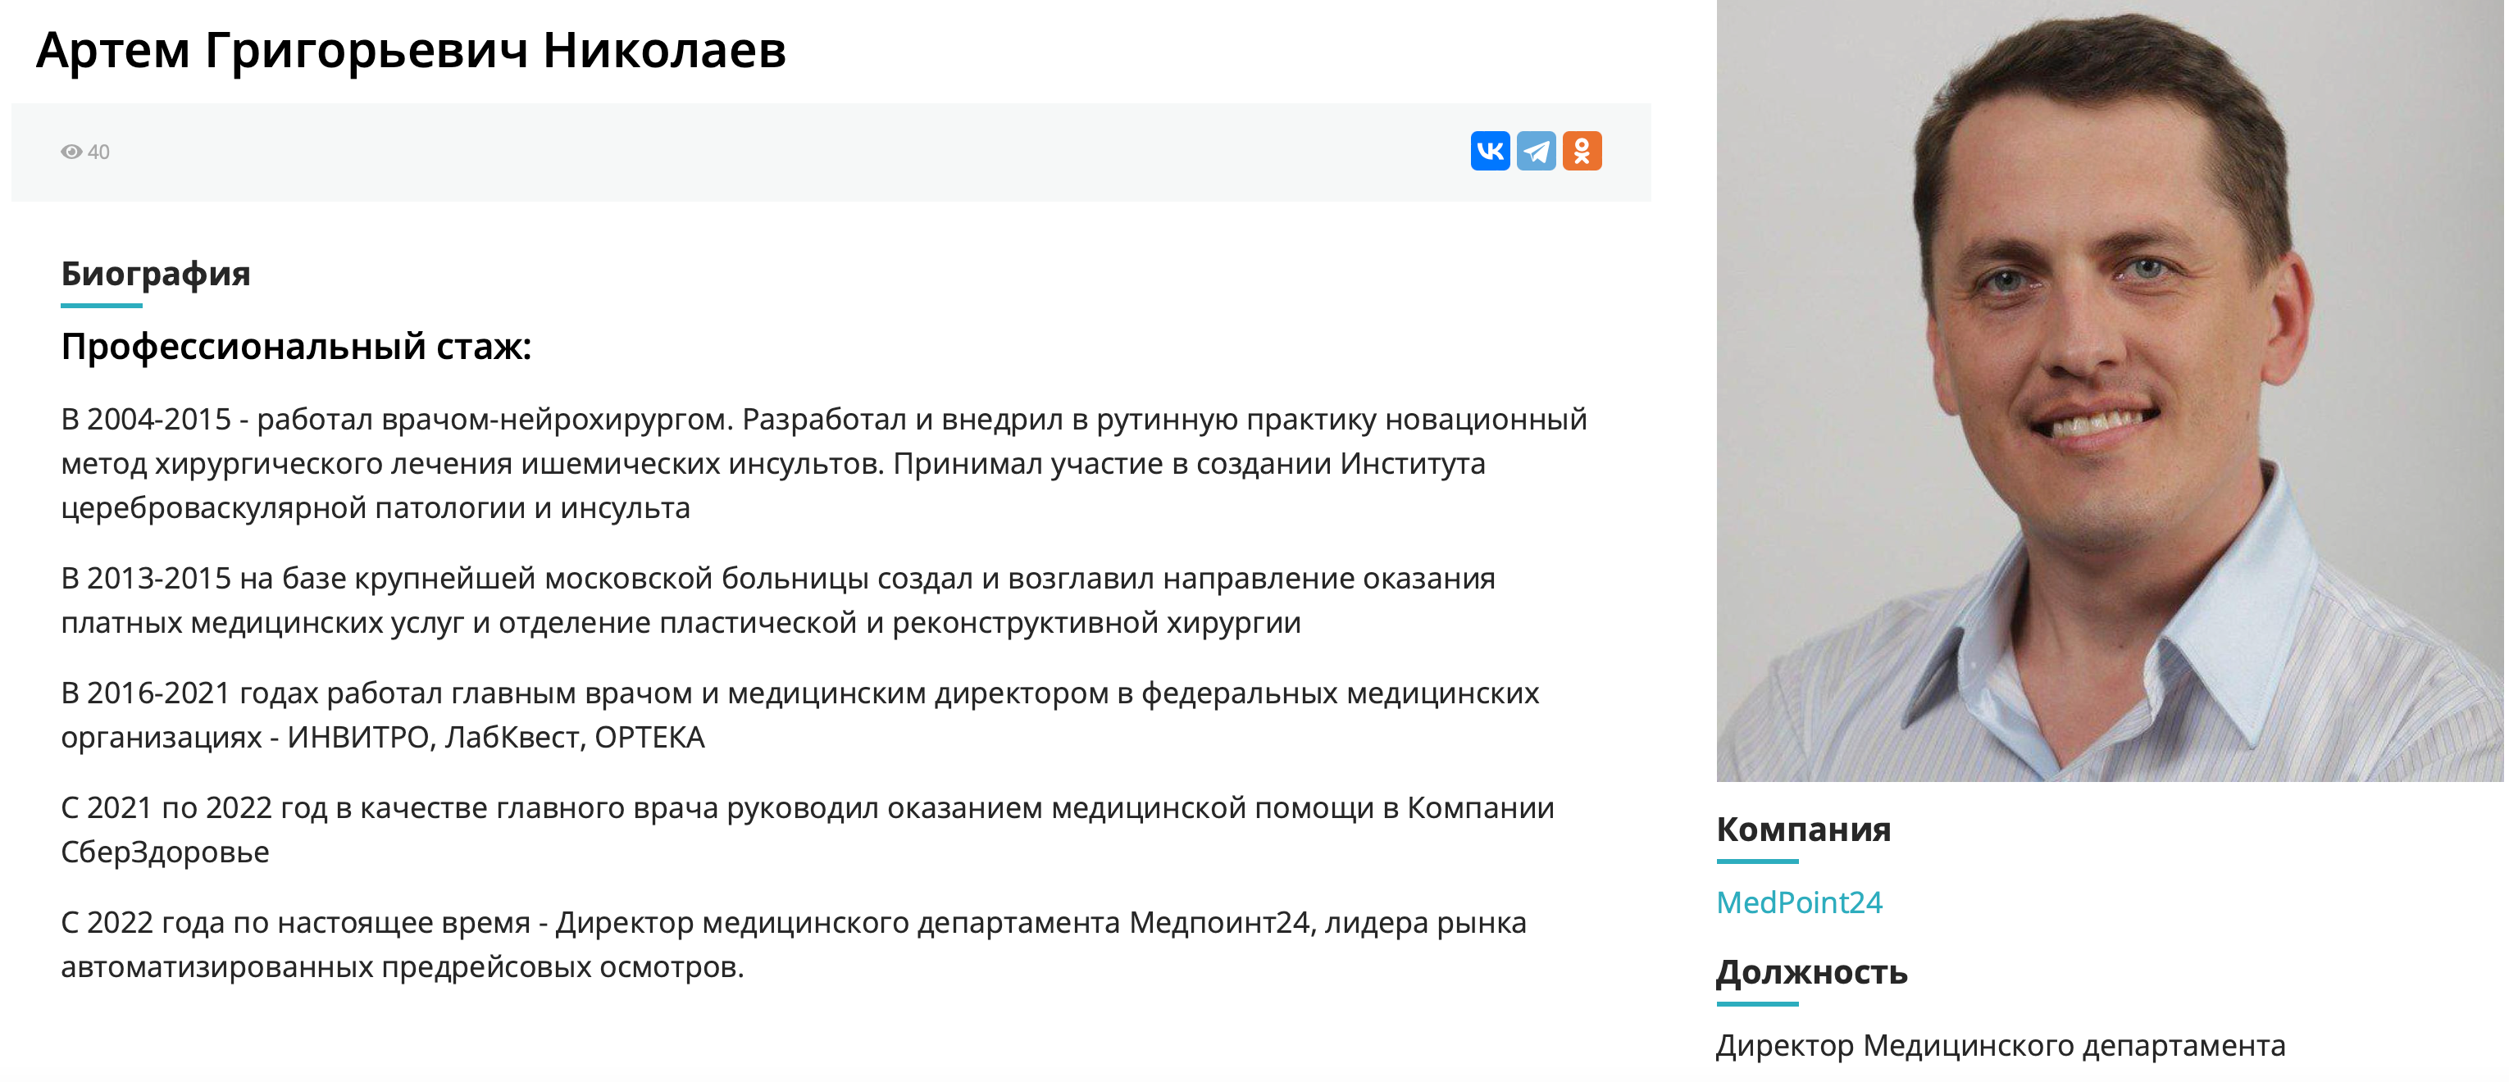
Лица цифровой медицина
Как сюда попасть? – Напиши на zelenskiy@evercare.ru

Slide 5
Образование – почему это важно?

Slide 6
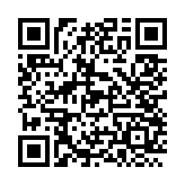
Сложности с цифровыми продуктами
Шума при цифровизации много, результатов мало. Это всех беспокоит.
Образовательных продуктов, ориентированных на врачей конкретной нозологии, почти нет (гинекологу не интересны продукты по кардиологии…).
Есть потребность в обучении (см. результаты исследования).
Часто информация о продукте исходит от разработчиков. Врачи видят в этом канале аффиляцию и прямой бизнес-интерес.
Врачи привыкли воспринимать информацию от лидеров мнений и практиков медицины.
В публичном поле не хватает аргументов, показывающих материальные выгоды и позитивные клинические результаты от применения инноваций.
Опрос
для
врачей
Как принять участие? – Напиши на zelenskiy@evercare.ru

Slide 7
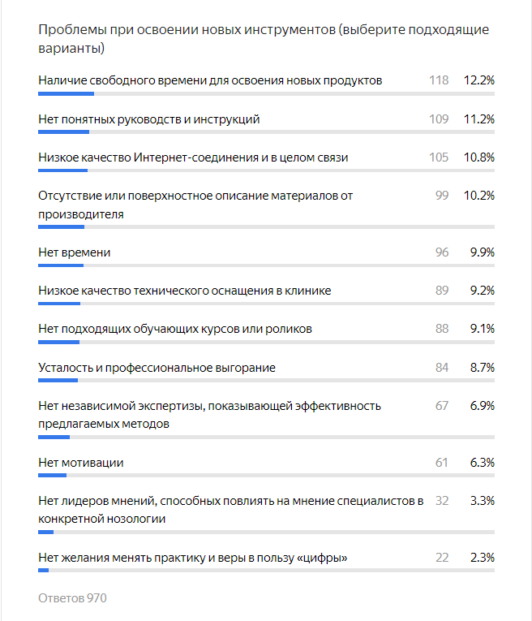
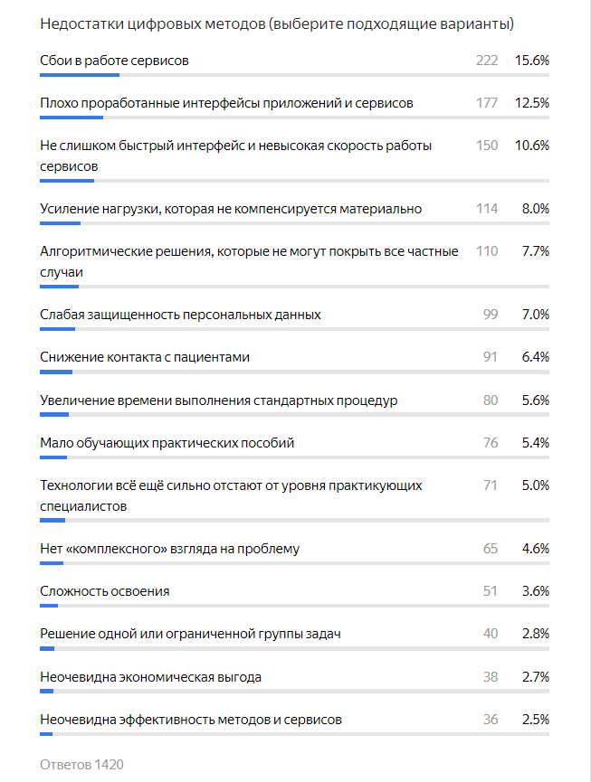
Опрос среди врачей о цифровизации
Как принять участие? – Напиши на zelenskiy@evercare.ru

Slide 8
Цифровое образование актуально для врачей
Врачи плохо знакомы с цифровыми продуктами.
Они привыкли к необходимости постоянного постдипломного образования для повышения своих компетенций.
У врачей есть необходимость участвовать в системе непрерывного медицинского образования (НМО).
Многим очевидно повышение конкурентоспособности при «дижитализации» профессии (см. результаты исследования)
Применение цифровых решений в медицине может приносить дополнительный доход и помогать развиваться в специализации.
Как принять участие? – Напиши на zelenskiy@evercare.ru

Slide 9
Образовательные продукты
Продуктовый курс
Основы телемедицины
Сделаем под задачу
Курс готов
Как принять участие? – Напиши на zelenskiy@evercare.ru

Slide 10
Базовый курс «Основы телемедицины» создан
Дает основные понятия про телемедицинские технологии для врачей ВСЕХ специальностей и организаторов здравоохранения. Короткие видео-лекции по 5-10 минут - максимально простой и удобный для потребления формат.
Краткая структура:
Введение в телемедицину
Законодательные основы телемедицины
Технологическое развитие телемедицины
Инструменты коммуникации в телемедицине
Формы применения телемедицины
Подготовка к применению телемедицинских технологий
Дистанционный мониторинг
Медицинские приборы повседневного использования
Медицинские приборы по требованию
Перспективные медицинские приборы для дистанционного мониторинга
Контроль проводимой терапии
Удаленный мониторинг здоровья: мотивация пациентов
Юридические вопросы телемедицины
Экономические вопросы телемедицины

Slide 11
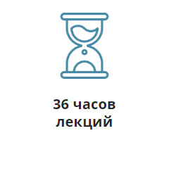
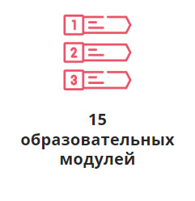
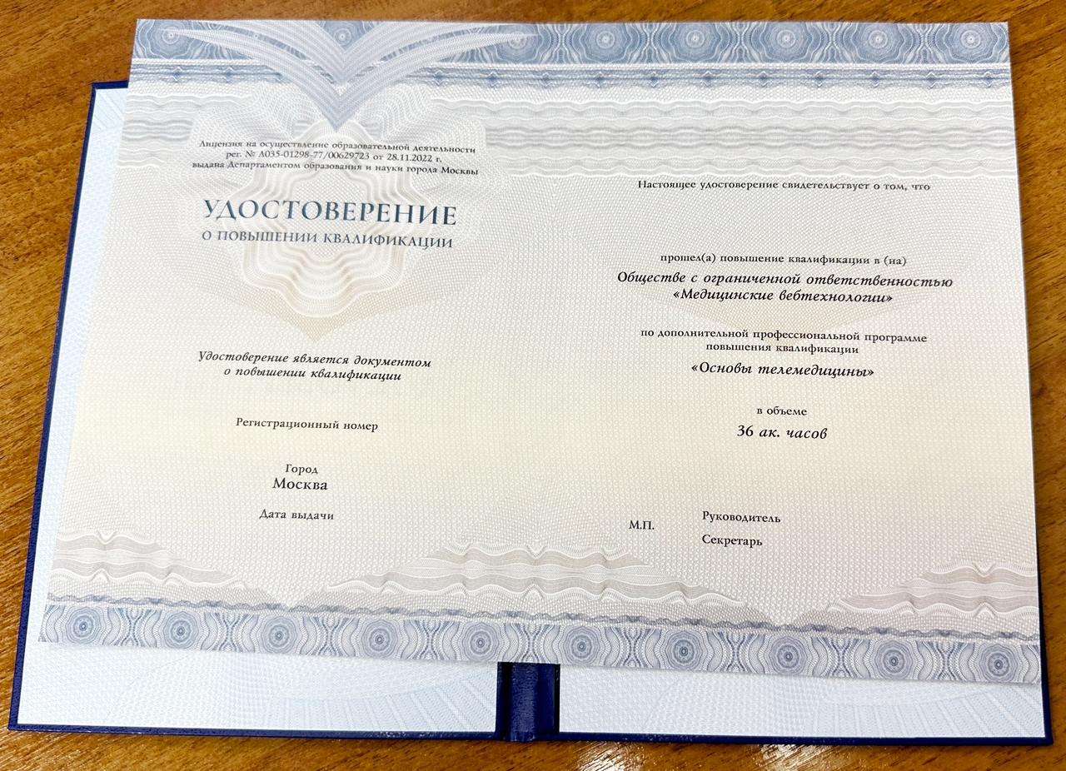
Первые выпускники получат дипломы
По результатам обучающийся получает полное понимание о возможностях телемедицины и детальный план внедрения телемедицинских консультаций в собственную врачебную практику и в работу медицинского учреждения. Плюс диплом и баллы НМО.
ПАРТНЕРЫ КУРСА
Как принять участие? – Напиши на zelenskiy@evercare.ru

Slide 12
Продуктовый курс заточен на конкретику
Врачам нужно развиваться в собственной специализации, в каждой уже много цифровых решений
В продуктовом курсе даются знания о конкретной цифровой технологии.
Ориентирован на врачей, которые планируют (или потенциально могут) использовать этот продукт.
Дает представление о преимуществах конкретного продукта, о способах его применения, включая экономические выкладки.
Формирует необходимые навыки.
Может быть открытым и продвигаться на широкую аудиторию, а можно использовать только для специалистов определенного сервиса.
Как принять участие? – Напиши на zelenskiy@evercare.ru

Slide 13
Структура продуктового курса
Лекционный материал – теория о проблеме и рассказа о продукте. Дистанционный формат.
Практические занятия – освоение практических навыков использования цифрового продукта под курацией специалиста, который использует продукт или его хорошо знает. Может быть частично очным.
Разбор клинических случаев – разбор клинических примеров, где может быть использован продукт. Может быть частично очным.
Проверка полученных знаний. Дистанционный формат.
Как принять участие? – Напиши на zelenskiy@evercare.ru

Slide 14
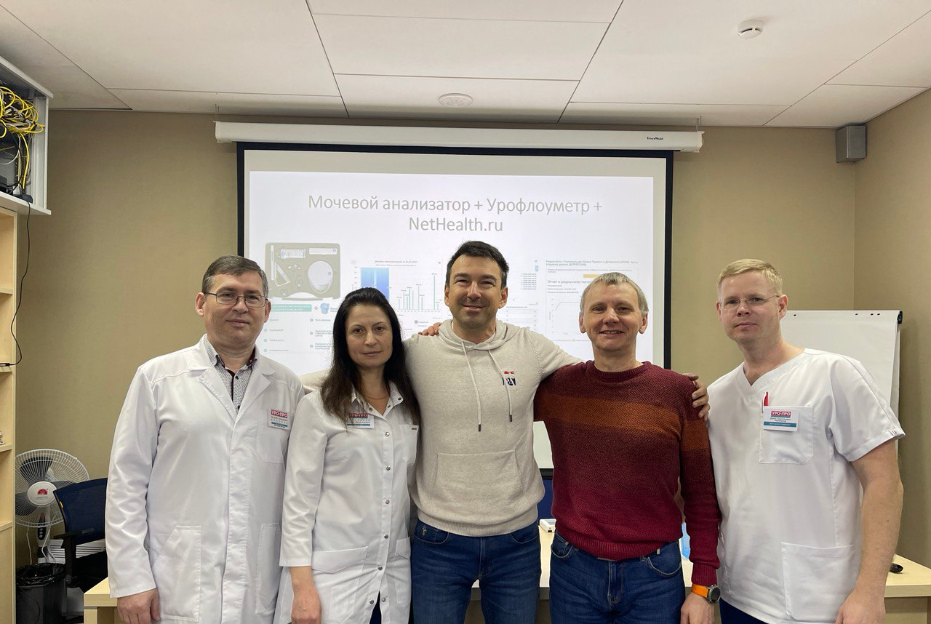
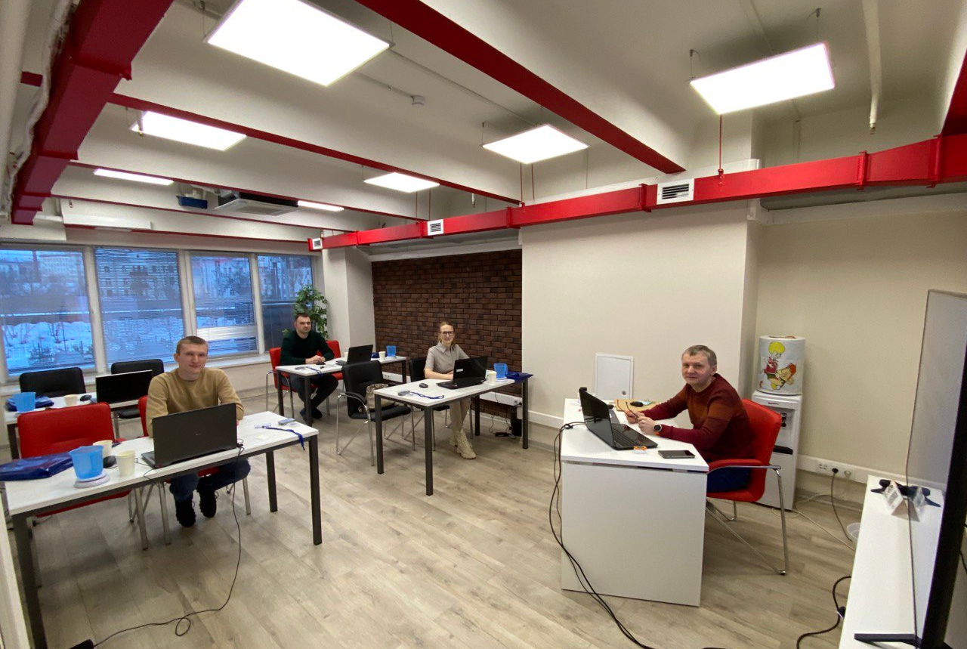
Пример реализации продуктового курса
Суточная оценка нарушения мочеиспускания в клинике и домашних условиях
https://uroedu.ru/course/257/lection/566

Slide 15
Решения для бизнеса в области цифрового здравоохранения
Максим Зеленский
zelenskiy@evercare.ru
@maxxz484

